Slide 1
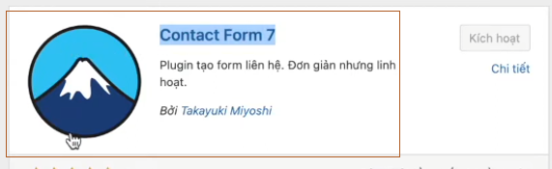
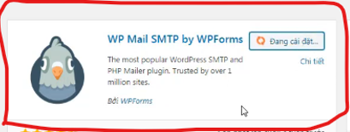
Trang liên hệ trong WebSite.
Dùng Contact Form 7 để tạo ra Form liên hệ và “ WP Mail để gửi và nhận Mail”

Slide 2
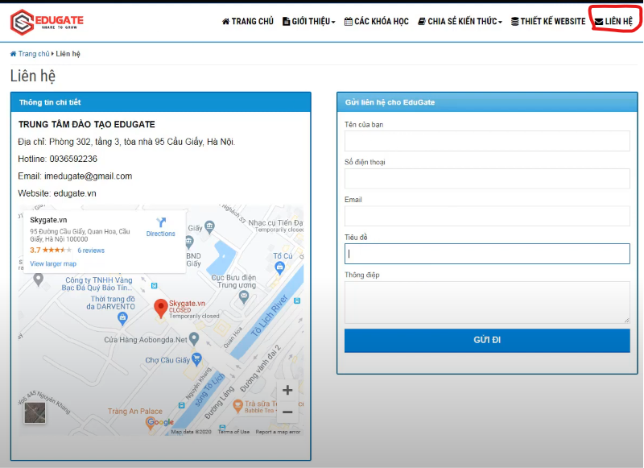
Link Video hướng dẫn
https://www.youtube.com/watch?v=aslno0wM8-U

Slide 3
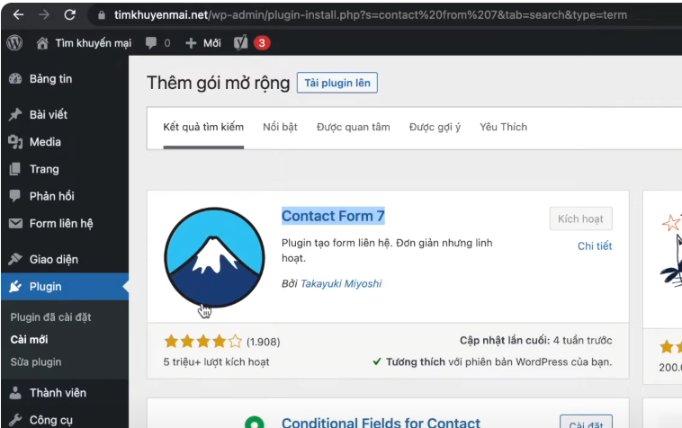
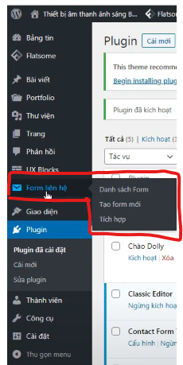
Cài plugin Contact Form 7:
Kích hoạt thành công thì sẽ có phần “Form liên hệ”

Slide 4
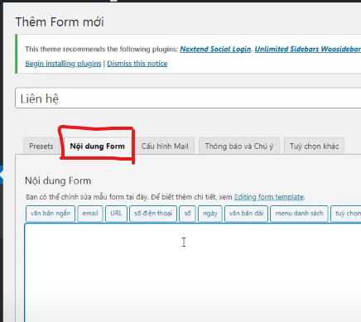
Nội dung của Form liên hệ.
Đặt tên cho Form.

Slide 5
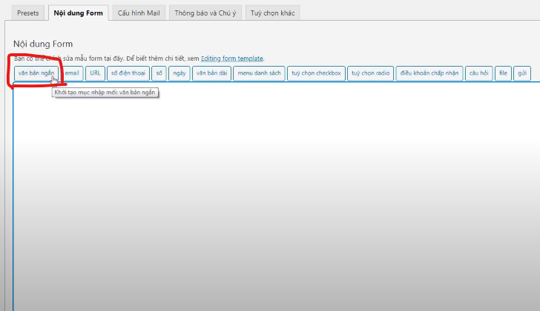
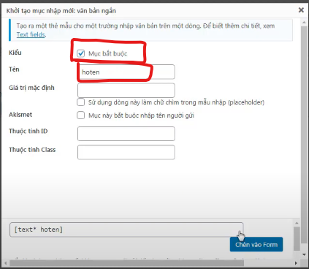
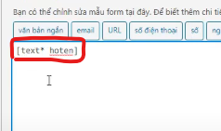
Muốn đưa ra phần để người dùng điền họ và tên thì họ tên là “ văn bản ngắn”
Chọn mục bắt buộc
Chọn mục văn bản ngắn
Tên ô để phân biệt, ô Form này với ô Form khác.
Sau đó nhấn vào chuyển Form
Đã có một ô để người dung điền họ và tên.

Slide 6
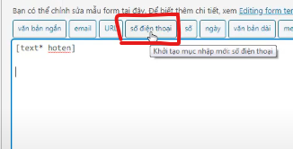
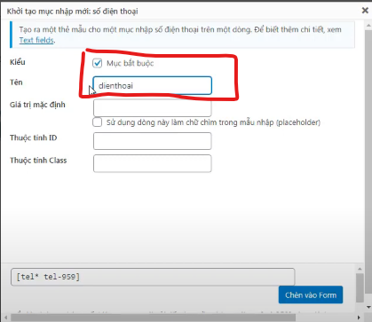
Tạo ra ô điền số điện thoại:
Ô này phải điền đúng định dạng của số điện thoại.

Slide 7
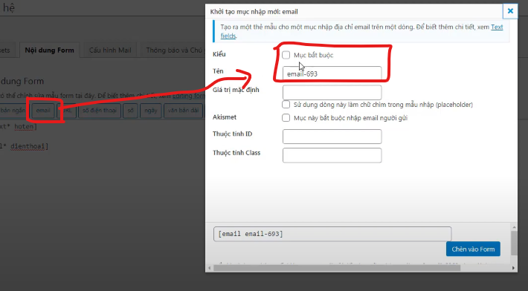
Nếu chọn mục Email thì yêu cầu sẽ nhập đúng định dạng Email, không thì sẽ báo lỗi.
Không cần bắt buộc phải điền

Slide 8
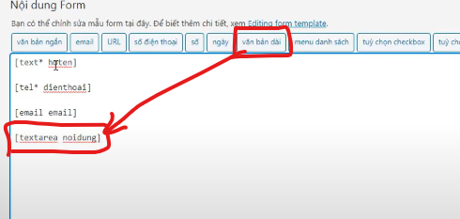
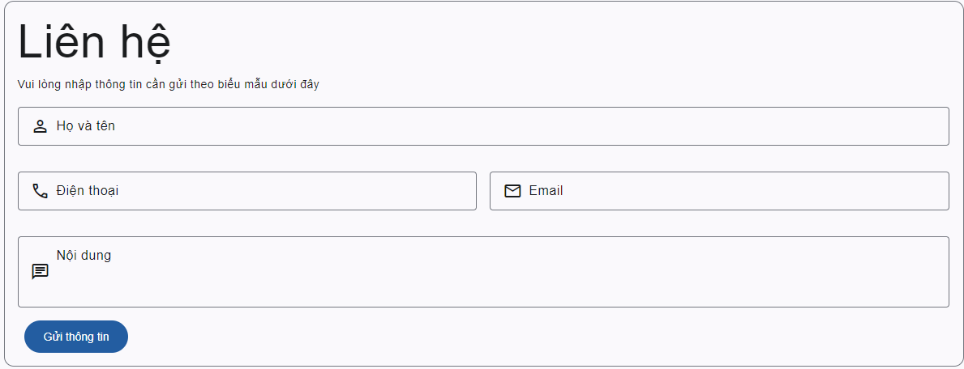
Văn bản dài để điền nội dung mà khách hàng muốn gửi đến.

Slide 9
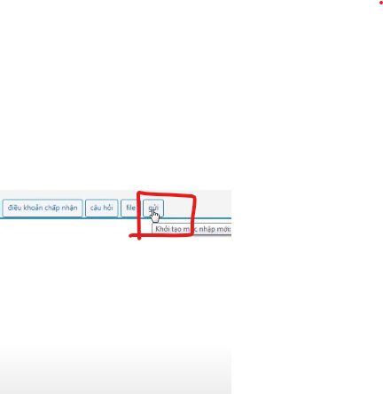
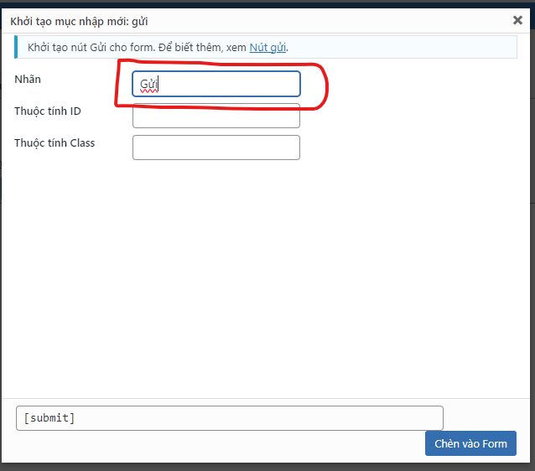
Tạo ra nút gửi

Slide 10
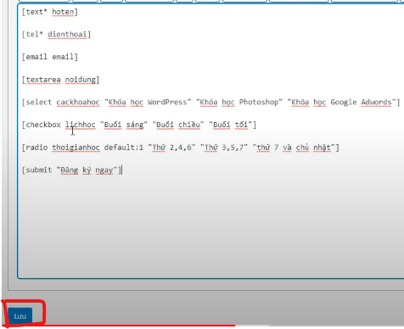
Sau khi tạo xong các ô cho khách hàng điền vào thì nhấn “ lưu “

Slide 11

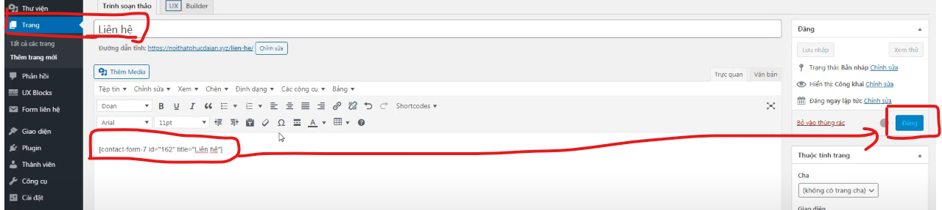
Show Form liên hệ ra ngoài WebSite.
Đoạn Code để nhúng Form liên hệ này vào bất kỳ chỗ nào trên WebSite
Dán đoạn code vào trang liên hệ rồi nhấn Đăng.

Slide 12
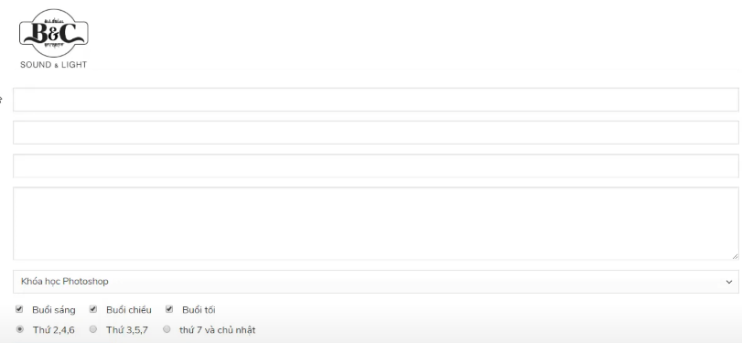
Mới chỉ tạo ra được các ô trống, chưa có tiêu đề.

Slide 13
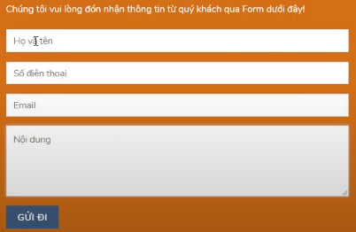
Điền tiêu đề chìm vào trong ô.

Slide 14

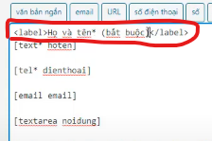
Điền tiêu đề lên trên ô.
Sử dụng nhãn Label.
Sử dụng nhãn Label.

Slide 15
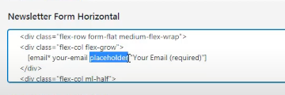
Chèn tiêu đề chìm vào trong ô.

Slide 16
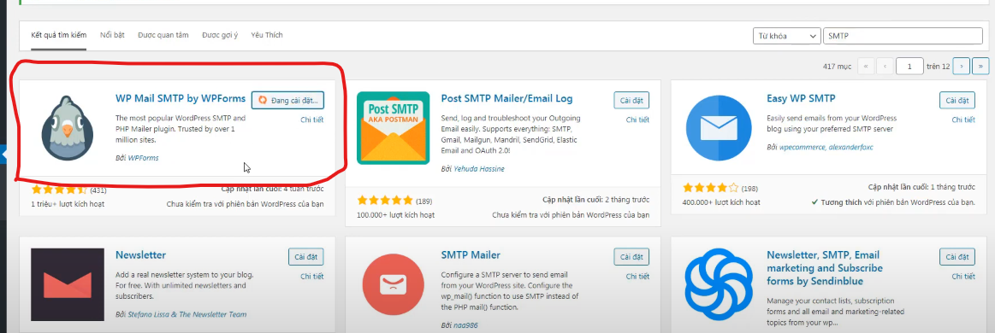
Cài Plugin để khi khách hàng gửi liên hệ sẽ gửi thông báo về Mail.
Nhận thông tin liên hệ của KH qua Mail.

Slide 17
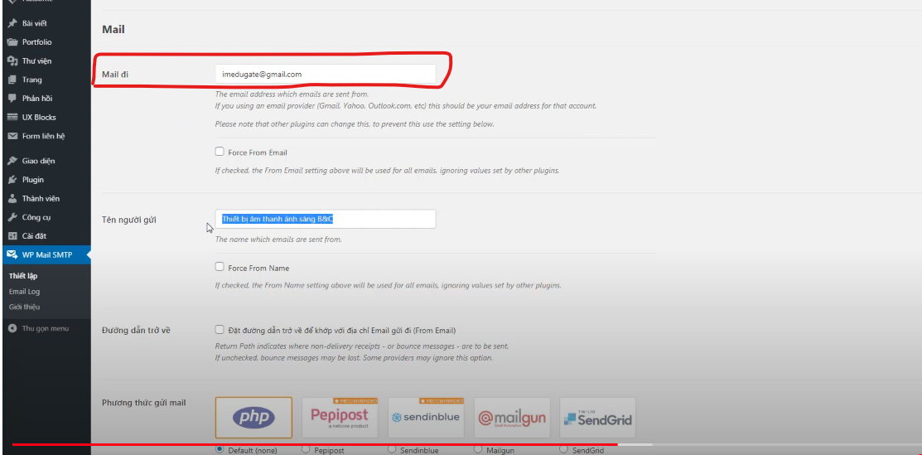
Cấu hình Mail.
Để nhận được 1 Email thông tin thì bắt buộc phải có 1 Email khác gửi thông tin đó cho chúng ta
Cần chuẩn bị 2 Email: 1 Email để gửi và 1 Email để nhận.
Là Mail để nhận thông tin mà Form này gửi tới.
Sau khi khách hàng điền thông tin liên hệ và gửi Mail thì sẽ gửi đến Mail nay.
Mail nhận thông tin liên hệ.
Tên để biết là gửi từ Website nào.

Slide 18
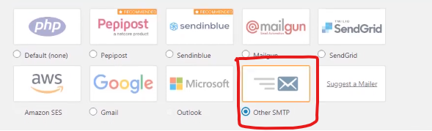
Chọn phương thức SMTP khác

Slide 19
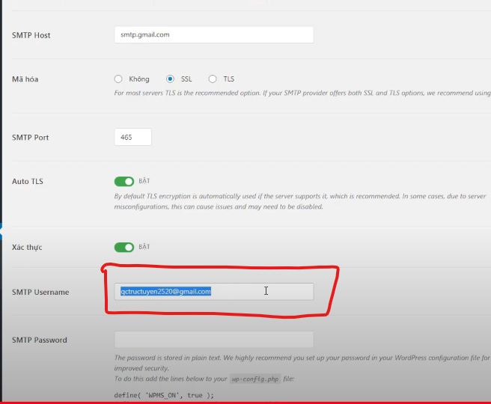
Điền là “smtp.gmail.com”
Mail gửi.
Email dùng để gửi thông tin của Form đó đến mục Mail đi.

Slide 20
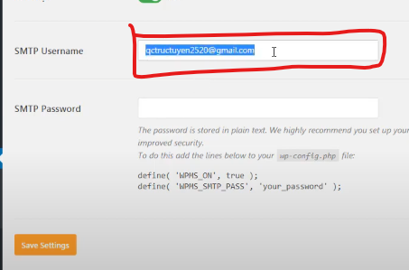
Cần bật tính năng bảo mật 2 lớp của Email này lên.

Slide 21
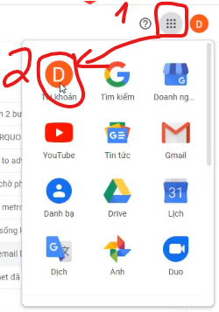
Xác thực 2 lớp trong Gmail.

Slide 22
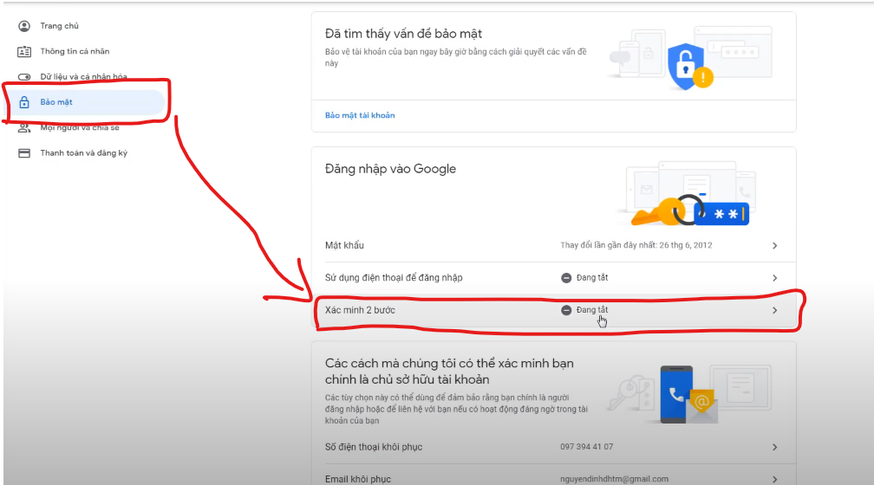
Xác Minh 2 bước để lấy Mail gửi đi.

Slide 23
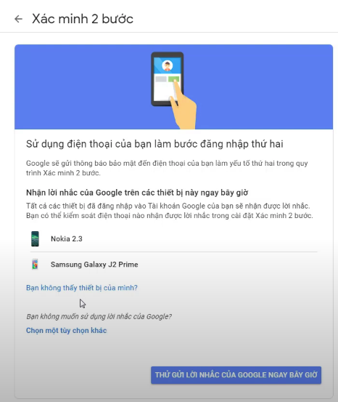
Xác minh 2 bước, bước 1 điền mật khẩu, bước 2 xác minh bằng tin nhắn điện thoại.

Slide 24
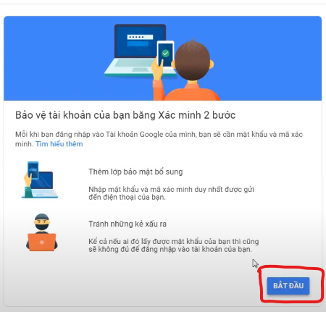
Bắt đầu xác minh 2 bước.

Slide 25
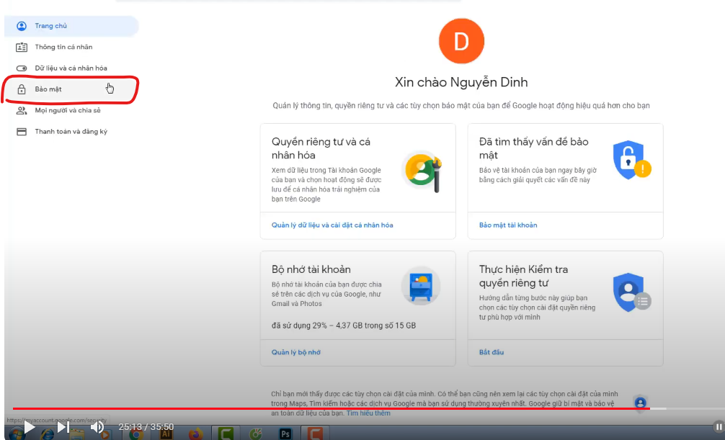
Quay lại trang tài khoản vào mục bảo mật.

Slide 26
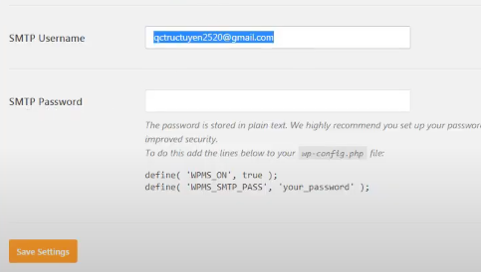
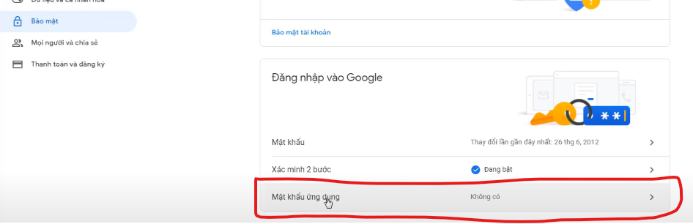
Kích vào phần mật khẩu ứng dụng.

Slide 27
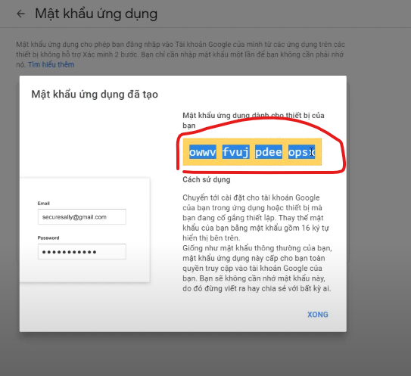
Lưu lại mã này:
Chỉ cần dùng một Email để gửi Mail.
Các Email nhận thì có thể khác nhau.

Slide 28
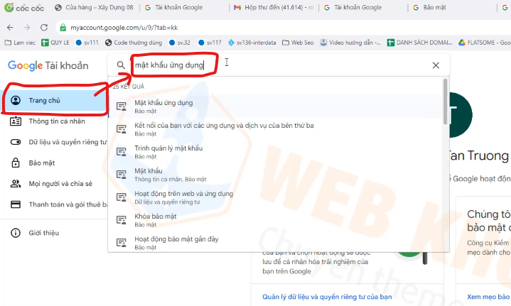
Lấy mật khẩu SMTP để cấu hình Mail.
Cấu hình Mail để trang Web có thể gửi Mail đi được.
Lấy mật khẩu ứng dụng Email-Cập nhật 2024: https://www.youtube.com/watch?v=Tyuxw4tgKrs
https://www.youtube.com/watch?v=Tyuxw4tgKrs
Trong “ Trang chủ “ tìm kiếm từ khóa “ mật khẩu ứng dụng”
Kích vào phần này.

Slide 29
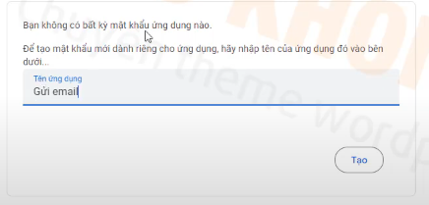
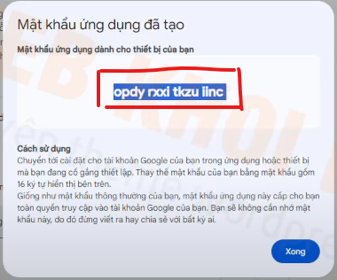
Đặt tên cho ứng dụng cần tạo sau đó nhấn nút “ Tạo”
Đây là dòng mật khẩu ứng dụng cần lấy, Hãy lưu lại vào một File.

Slide 30
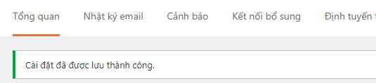
Ok thì sẽ báo là lưu cài đặt thành công

Slide 31
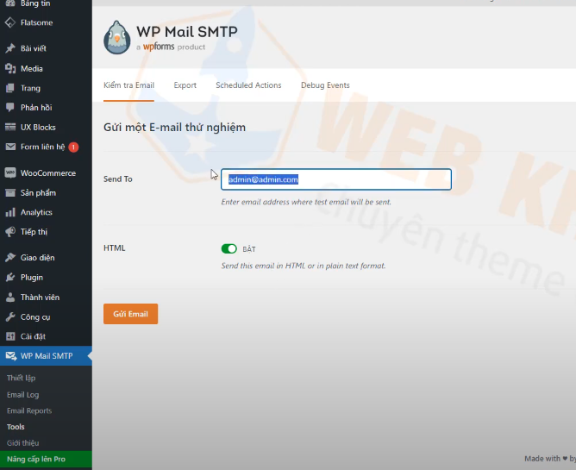
Kiểm tra gửi Mail.

Slide 32
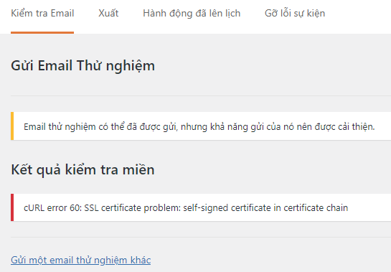
Đã được gửi đến thành công.

Slide 33
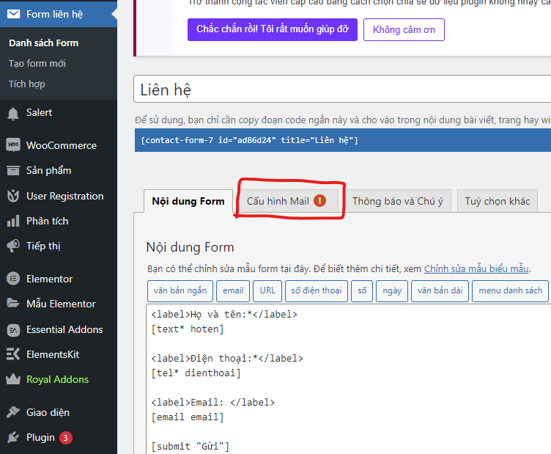
Tùy chỉnh bước cuối trong phần Form liên hệ
Mục “ Cấu hình Mail” đang bị lỗi, vào mục cấu hình Mail để chỉnh sửa.

Slide 34
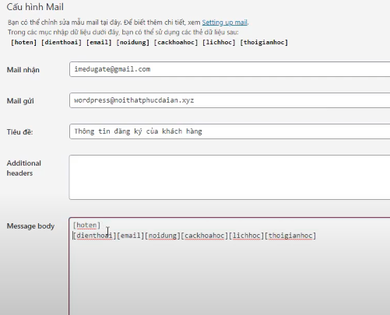
Mail nhận thông tin Form.( có thể cấu hình Mail OutLook hoặc Gmail”)
Mail sẽ gửi thông tin Form đi
Nhập tiêu đề “ Thông tin đăng ký khách hàng”
Sau đó nhấn “ Lưu lại”

Slide 35
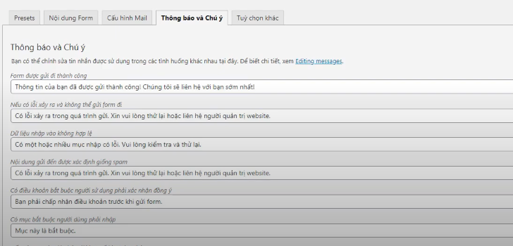
Sửa lại những phần nội dung cho thông báo

Slide 36
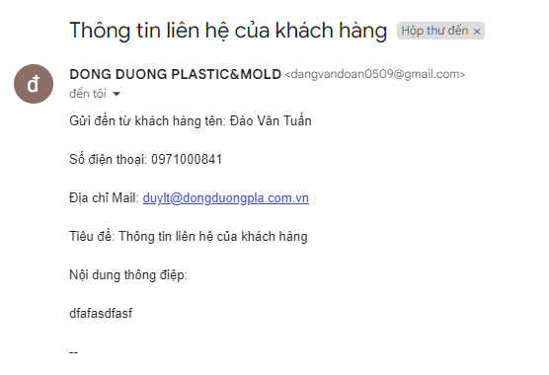
Thành công:
Đã gửi và nhận đc Mail.

Slide 37
Chỉnh sửa Contact Form 7 với Elementor.
Link hướng dẫn:
https://www.youtube.com/watch?v=DBAKZ5J9cbE
https://www.youtube.com/watch?v=DBAKZ5J9cbE

